Slide 1

Дипломный проект курса «Business Intelligence (BI) разработчик»
ШУЛИЦКАЯ КСЕНИЯ

Slide 2

Создание учебной БД аэропорта

Slide 3
Содержание проекта
Концептуальное проектирование базы данных (БД)
Логическое проектирование БД
Физическое проектирование БД
Заполнение таблиц тестовыми данными
Тестирование БД
Создание объектов БД
Создание пакетов ETL
Визуализация данных в Power BI
Визуализация данных в Tableau

Slide 4
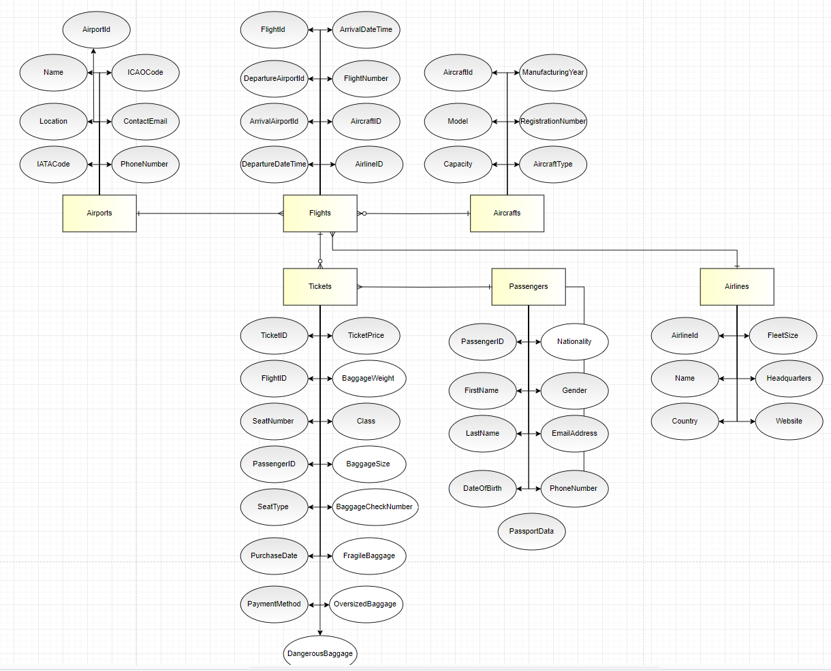
Концептуальное проектирование ER-диаграмма «Сущность-связь» с использованием веб-приложения diagrams.net

Slide 5
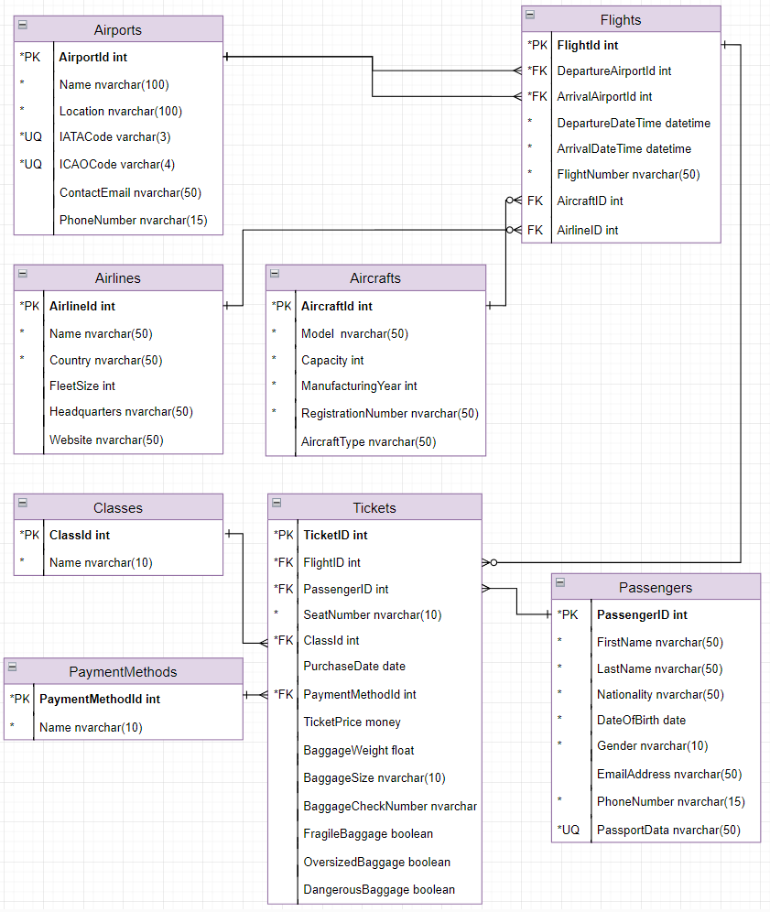

Логическое проектирование с использованием веб-приложения diagrams.net

Slide 6
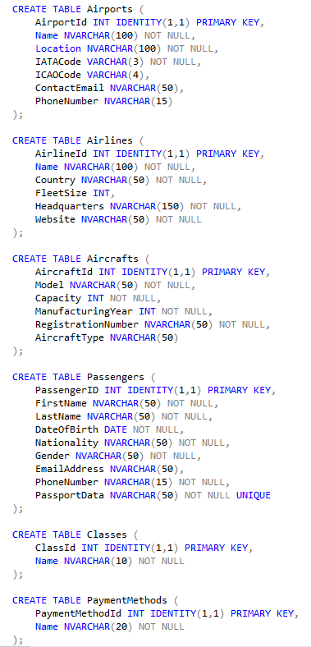
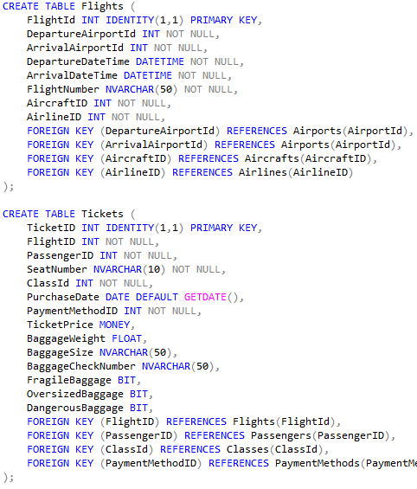
Физическое проектирование Создание таблиц с использованием MS SQL Server Management Studio (SSMS)

Slide 7
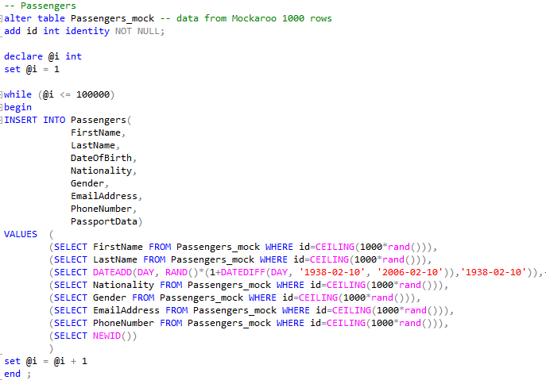
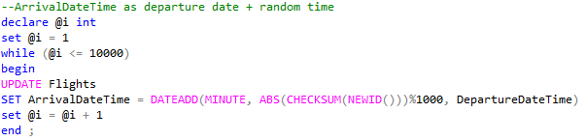
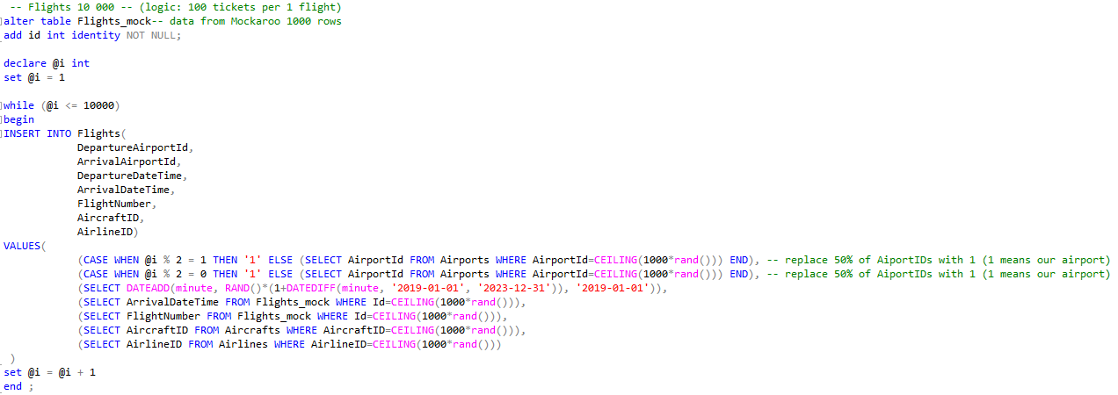
Заполнение таблиц тестовыми данными ч1.
Данные сгенерированы данных с использованием веб-приложения Mockaroo.com
Для таблиц Passengers , Flights , Tickets - генерация случайных комбинаций столбцов из 1000 строк

Slide 8
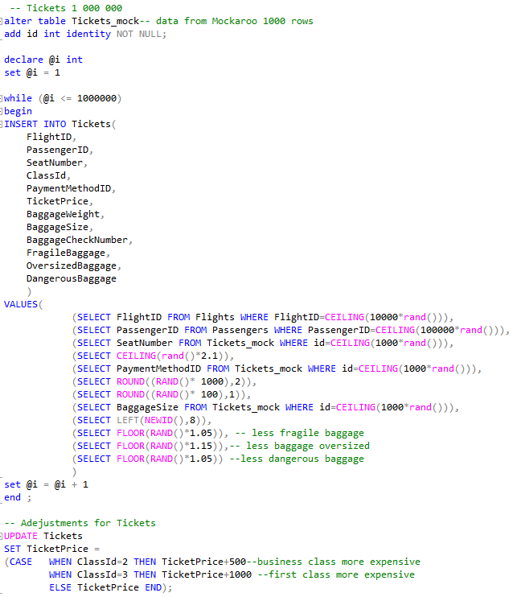

Заполнение таблиц тестовыми данными ч. 2

Slide 9
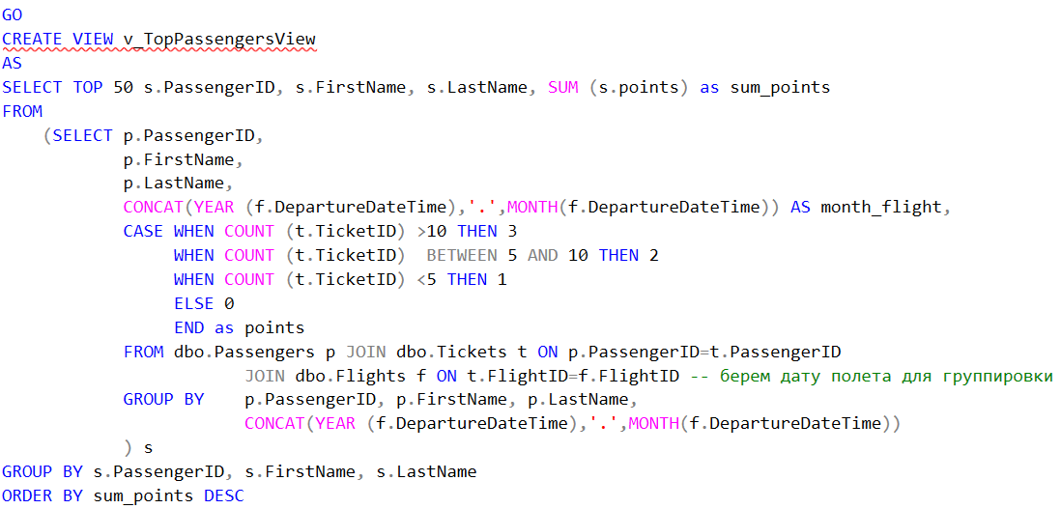

Создание объектов Представление (VIEW)
Задание:
создайте объект для нахождения общего рейтинга топ 50 пассажиров за всю историю, где рейтинг определяется количеством баллов за полеты в месяц (10 и более полетов – 3 балла, 5-10 – 2 балла, меньше 5 – 1 балл)

Slide 10
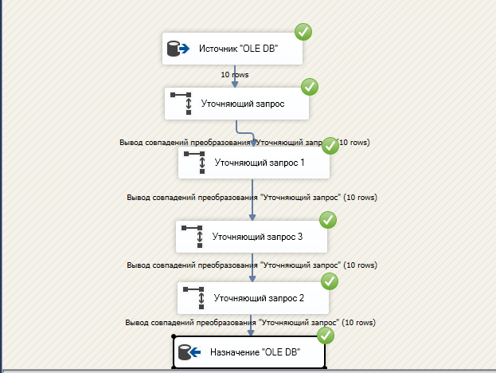
Создание пакетов ETL
с использованием MS SQL Server Integration Services (SSIS)
Задание:
Создайте SSIS пакет с добавлением 10
новых строк (билеты) на основе Excel файла с помощью операции “уточняющий запрос”.

Slide 11
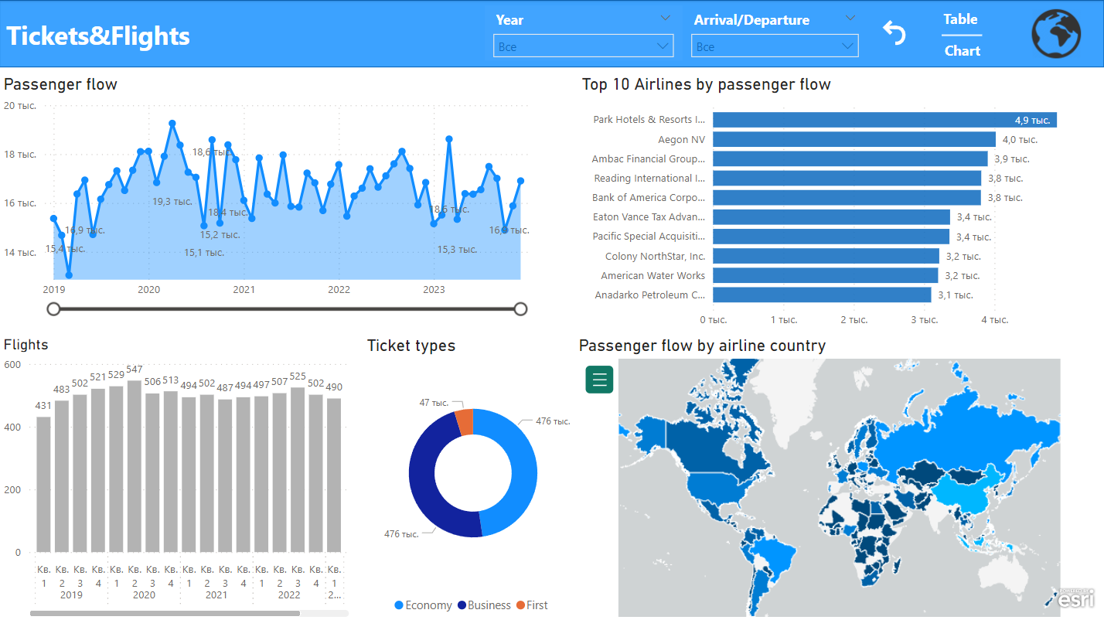
Визуализация данных в
Power BI

Slide 12
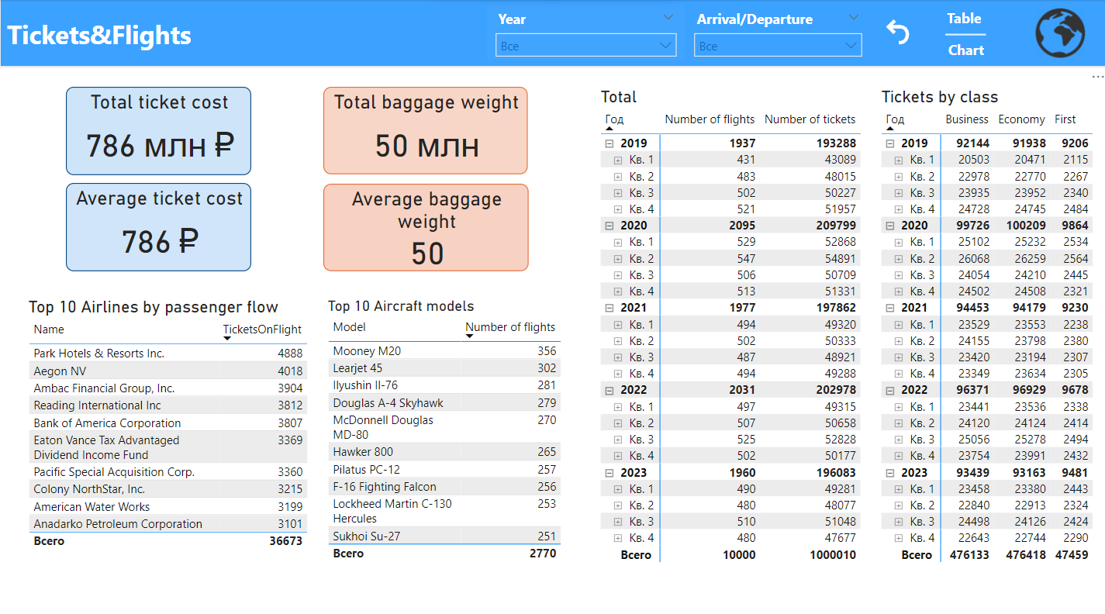
Визуализация данных в
Power BI
Переключение вида

Slide 13
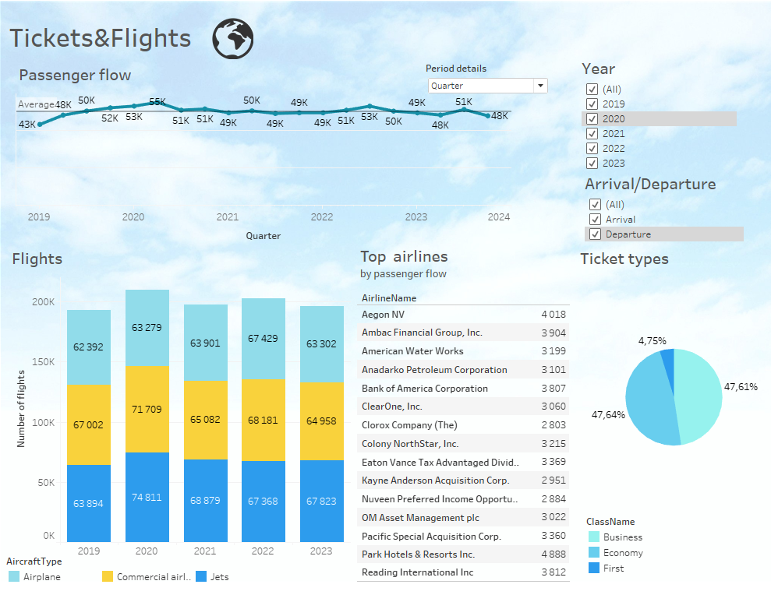
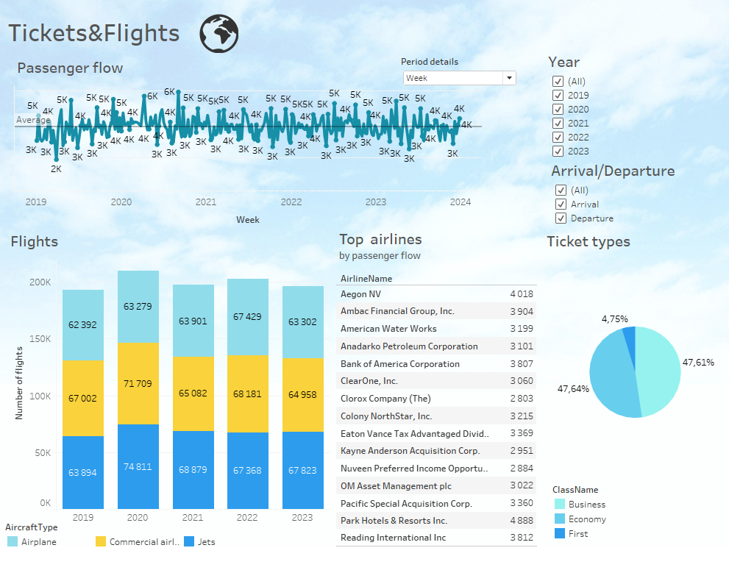
Визуализация данных в Tableau

Slide 14

In God we trust. All others must bring data W. Edwards Deming

